Slide 1
Altri esempi che mostrano rispetto la similarità con i figli dei nodi
Casi limite su attributi:
Attributi ripetuti: siccome si prendono gli insiemi degli attributi, avremo che gli attributi ripetuti non hanno alcun peso
Tanti attributi tutti identici tranne uno: la misura di similarità è molto alta (vedi esempio 2)
Tanti attributi tutti diversi tranne uno: la similarità definita è un po’ più alta di quelle di KeLP, quindi riesce a cogliere maggiormente piccole similarità
Attributi identici: similarità massima
Attributi tutti diversi: si comporta esattamente come le similarità definite da KeLP con una similarità diversa da 0
Tag uguali e nessun attributo: si comporta come le similarità di KeLP con similarità massima

Slide 2
Normalizzazione
Idealmente, dati due tree A e B, vorremmo che:
Se i due alberi sono identici allora K(A,B) = 1
Se i due alberi sono completamente diversi allora K(A,B) = 0
Lo SmoothedPartialTreeKernel però non è normalizzato, pertanto si possono avere valori oltre l’intervallo [0,1].
Normalizzazione:

Slide 3
Idea - Parte 6 (funzione similitudine tra nodi)
SmoothedPartialTreeKernel permette di definire funzioni di similitudini tra nodi di un TreeRepresentation tramite l’implementazione dell’interfaccia StructureElementSimilarityI.
Implementare il metodo sim(StructureElement, StructureElement)
Tag e Attributi HTML
Tag e Attributi HTML
sim()
Similitudine dei due nodi in [0,1]

Slide 4
Presentazione

Slide 5




Motivation
Creazione automatica di test per applicazioni web.
Come avviene?
Crawling
Generating tests
Web site
Web pages
(states)
Test methods
Any change in the DOM

Slide 6
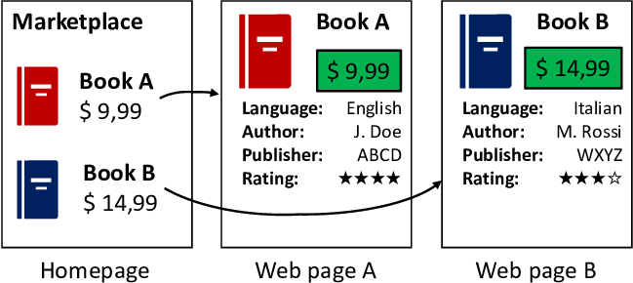
Problem
The number of states can be quite high.
For the characteristics of a website, there is a high probability of many redundant tests.

Slide 7
Our job
Crawling
Web site
Web pages
(states)
Check if the new state is a near duplicate of a state already explored.
If yes, discard it.
If not, add it to the set.

Slide 8


How – Basic approach
Near duplicate
Different
Input to
Output
Similarity score
Input to
Output
Methodology
Classifier
Pair of pages

Slide 9
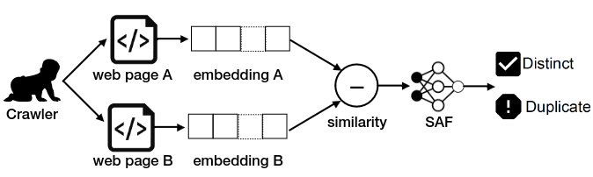
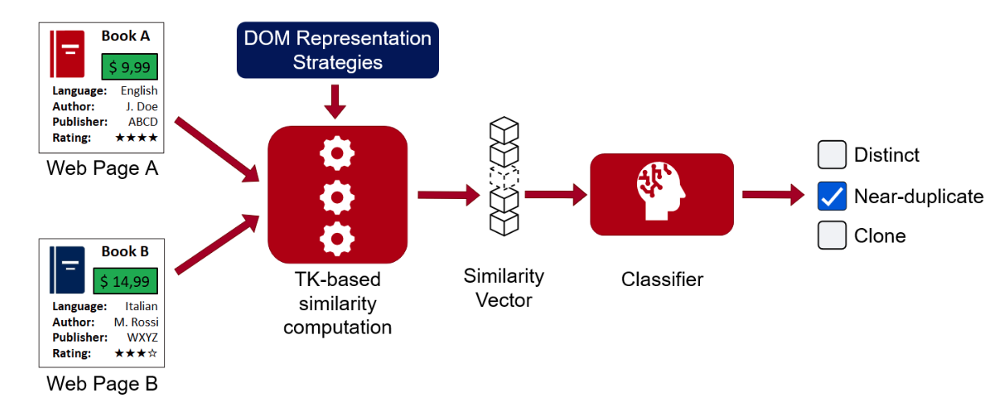
Used methodologies
Word embeddings
From Neural Embeddings for Web Testing arXiv:2306.07400v1 [cs.SE] 12 Jun 2023
Tree kernels
Subtree kernels
Subset tree kernels
Partial Tree kernel
From Web Application Testing: Using Tree Kernels to Detect Near-duplicate States in Automated Model Inference arXiv:2108.13322v1 [cs.SE] 30 Aug 2021

Slide 10
Dataset used to train classifiers

Slide 11


Tecnologie
Kernel-based Learning Platform

Slide 12


KeLP
Framework Java per Machine Learning concentrato sui Kernel.
Possibilità built in di creare nuove funzioni di similitudine ad hoc tra nodi di alberi tramite la classe SmoothePartialTreeKernel

Slide 13
New method – Attribute similarity
Using a new tree kernel: Smoothed Partial Tree Kernel
Create a custom similarity function to compare tree nodes
Representing a DOM as a tree
Each DOM node will be a node in the tree
Using tag’s attributes to compute similarity between two nodes

Slide 14
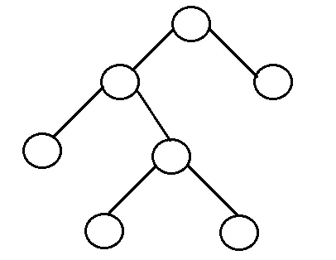
Attribute similarity – From web page to tree
Tree Representation
Web page
Transform

Slide 15
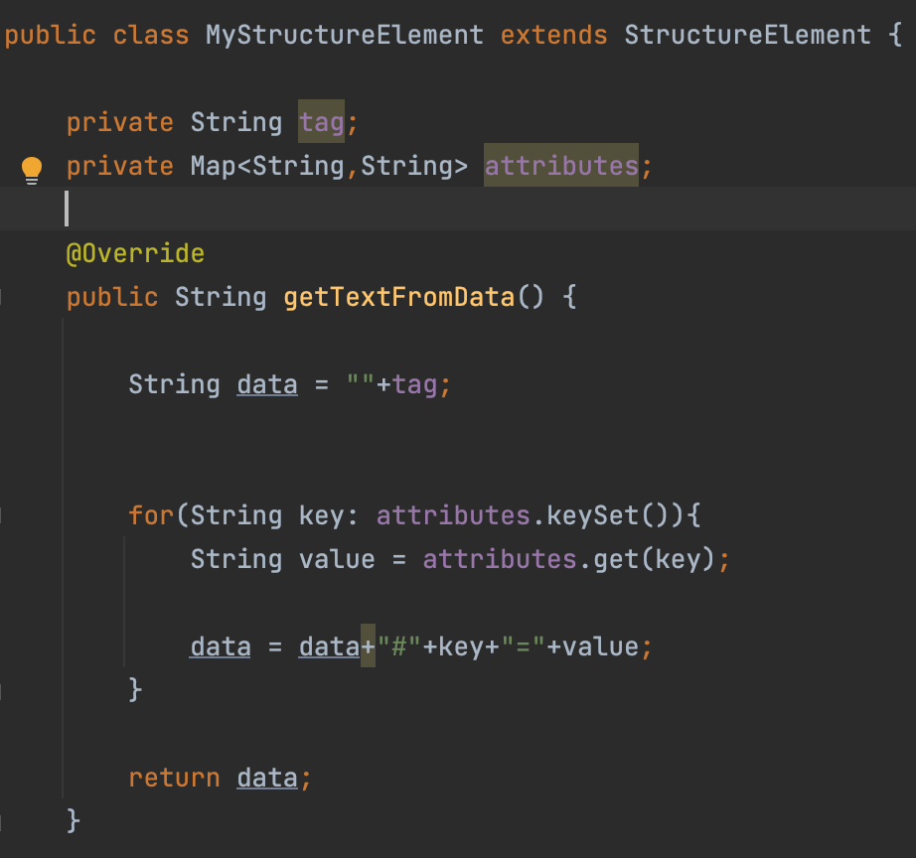
Attribute similarity – From web page to tree
In keLP:
1) Extend StructureElement class
MyStructureElement
MyStructureElement
Tag e Attributi HTML
(informazioni aggiuntive)

Slide 16
Attribute similarity – From web page to tree
In keLP:
2) Create a TreeNode passing an id, our StructureElement and the node’s father.
3) Create a TreeRepresentation passing a TreeNode that represent the root of our tree.
TreeRepresentation, TreeNode, and StructureElement are classes defined in the KeLP framework that enable the creation of custom tree data structures for use with kernels also defined within KeLP.

Slide 17

Attribute similarity – From web page to tree
Retrieving data from an HTML node.
Creating a custom-defined StructureElement.
Creating a TreeNode
Creating TreeRepresentation
Parsing of a file HTML
Depth-first document exploration
Document

Slide 18
Attribute similarity – Tree similarity
Once the trees have been constructed in our representation:
Tree A
Tree B
SmoothedPartialTreeKernel
Similarity in [0,1]

Slide 19

Attribute similarity – Similarity function
Nodo A
Tag e Attributi HTML
TagA
A =
attr1=val1, attr2=val2, attr3=val3, …
Jaccard index
$$J\left(A,B\right)=\frac{\left|A∩B\right|}{\left|A∪B\right|}$$
Nodo B
Tag e Attributi HTML
TagB
B =
attr1=val1, attr2=val2, attr3=val3, …

Slide 20
Examples – near-duplicates

Slide 21
Alcuni esempi – Parte 4
Aggiungere esempio con pagine diverse

Slide 22
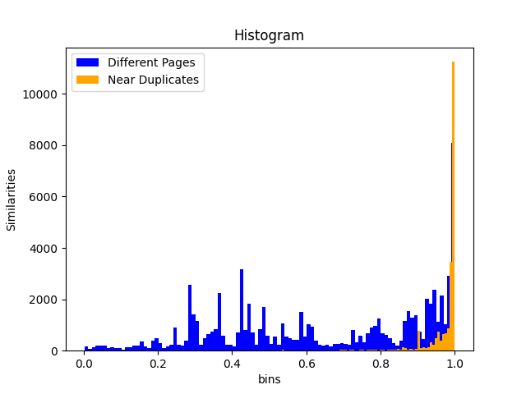
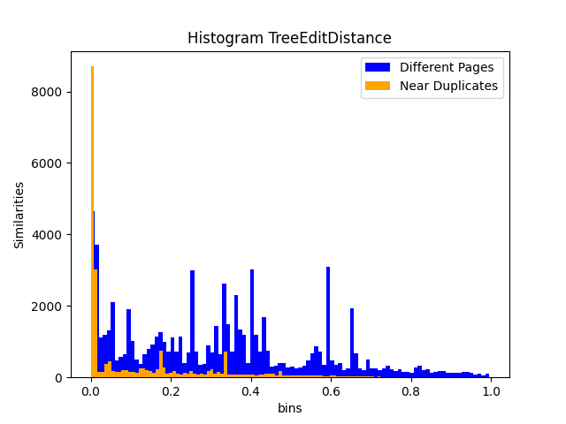
Histograms
Attribute Similarity

Slide 23
Preprocessing
From multi-classification problem to binary classification: from [0,1,2] to [-1,1].
Labels 2 are now -1
Labels 0 and 1 are now 1
Created one fold for each application.
Stratified subsampling was performed on each fold (1000 samples per fold).
A complete dataset was created by concatenating the folds one after the other. The dataset then contains a total of 9000 samples. With 9 folds in the cross-validation, 1000 samples are used for each fold (taken sequentially), making up a complete run.

Slide 24
Validation
Cross Validation with 9 folds.
SVM classifier using rbf as kernel (default). C and gamma are the parameters validated by varying their values reciprocally. C and gamma values are in [1e-2, 1e5]
Balanced weights for positive and negative labels.
Scores:
F1
Precision
recall

Slide 25
Attribute similarity – f1 – varia gamma

Slide 26
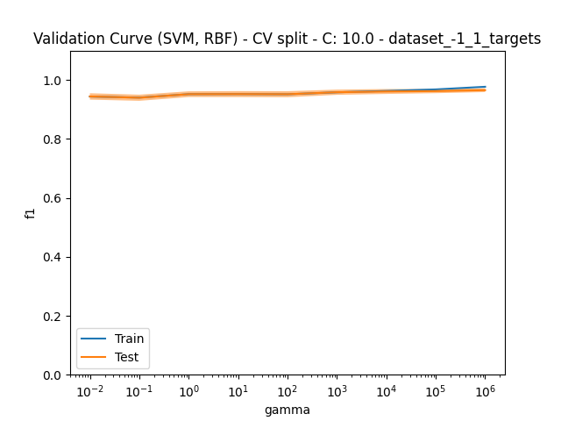
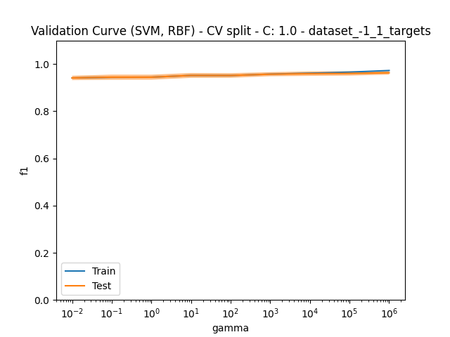
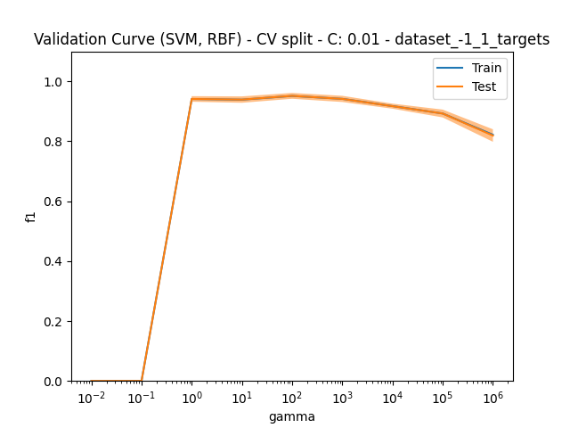
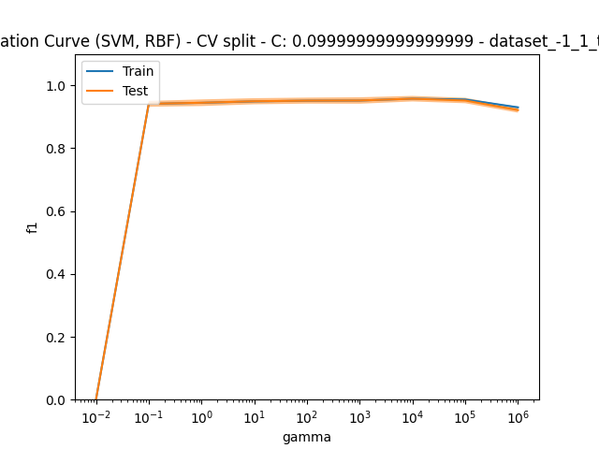

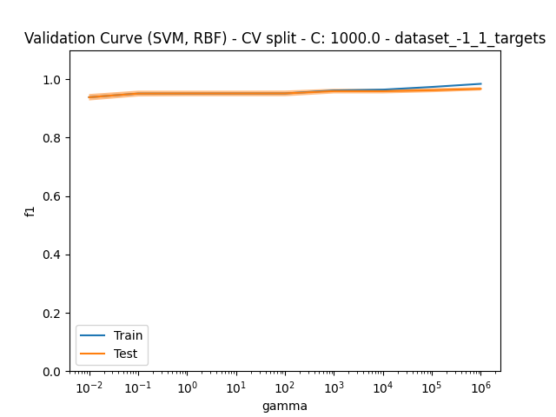

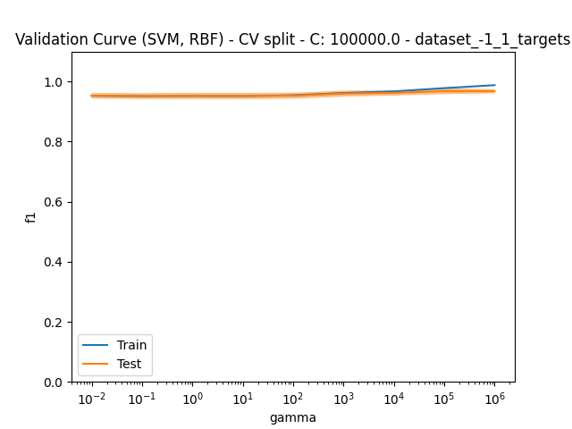
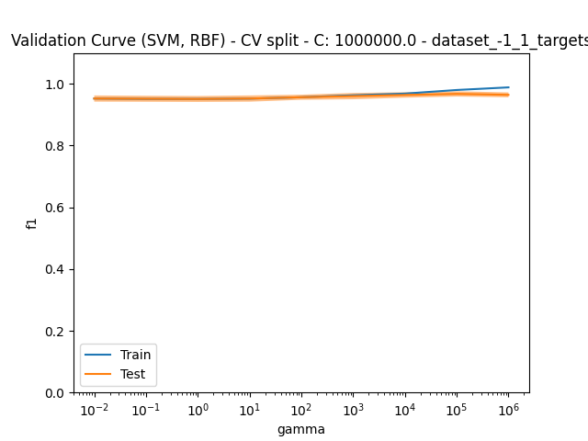
Nuovo kernel – f1 – varia C

Slide 27
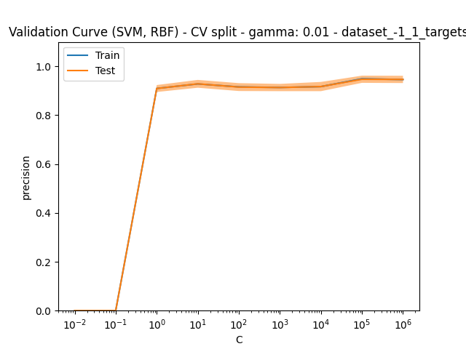
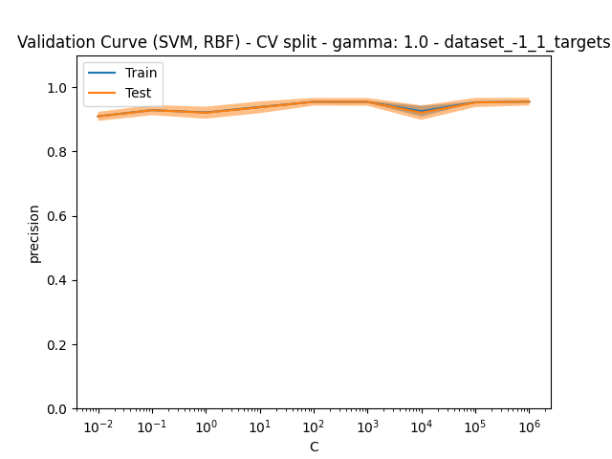
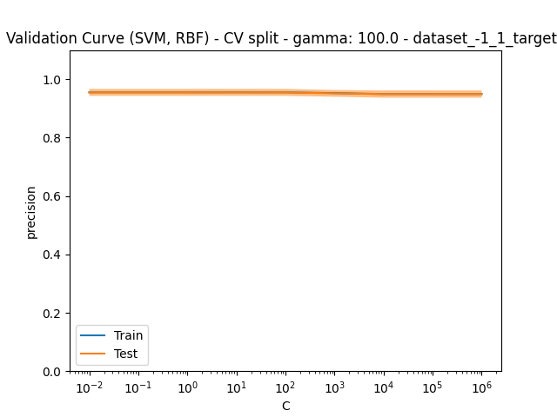
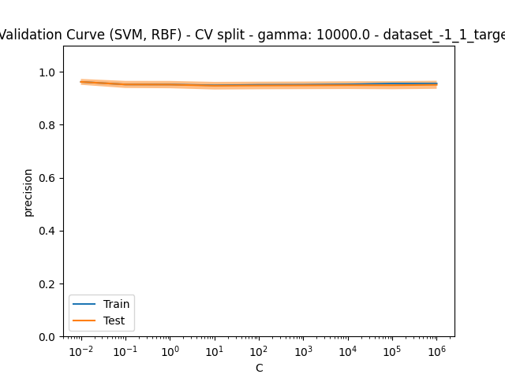
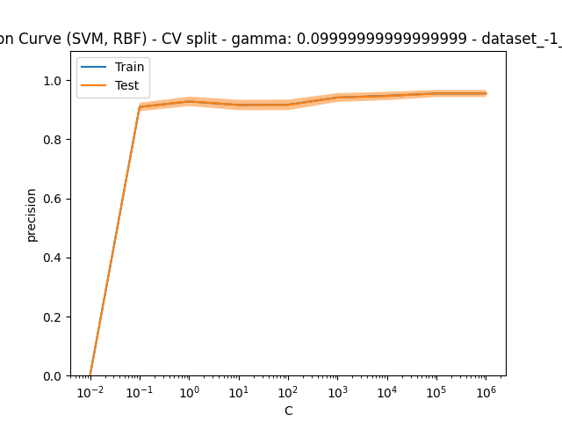
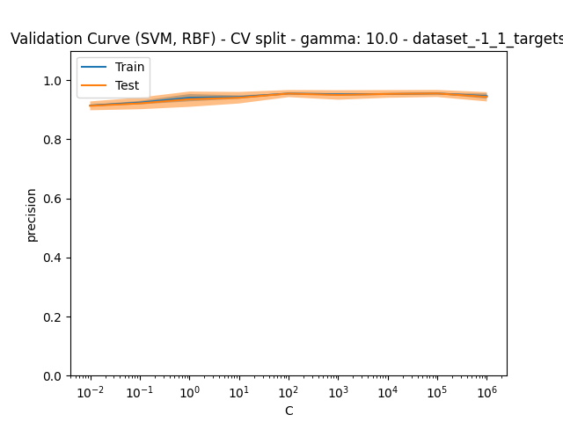
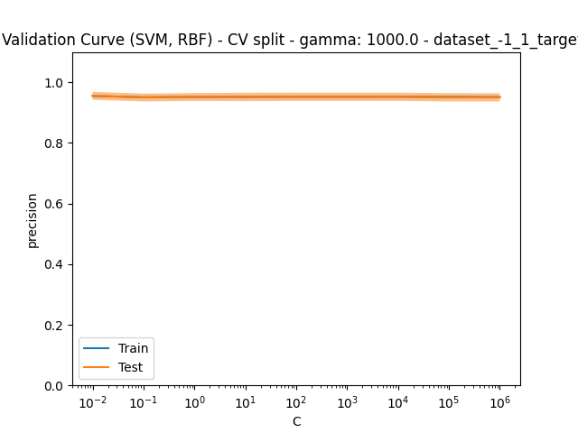
Nuovo kernel – precision – varia gamma

Slide 28
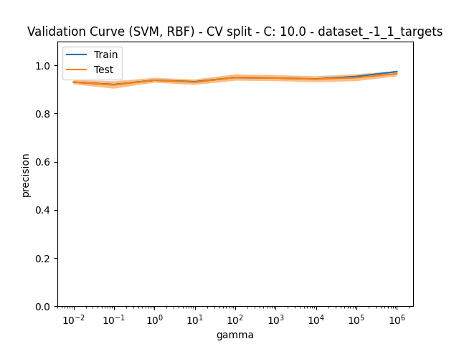
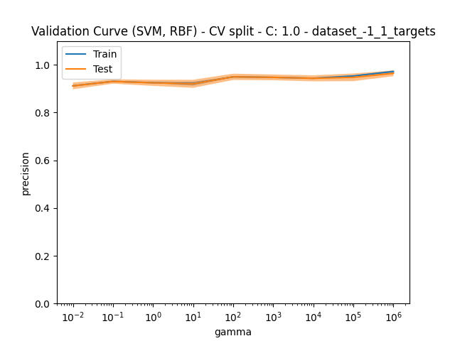
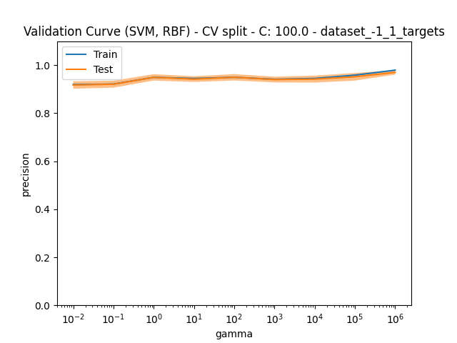
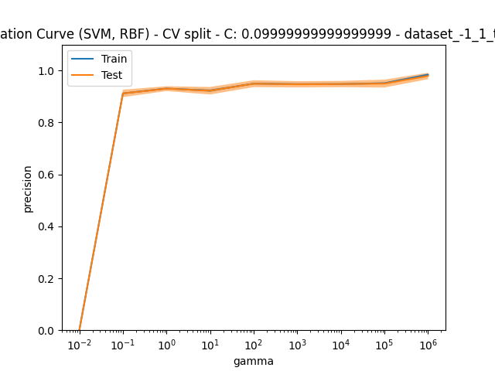
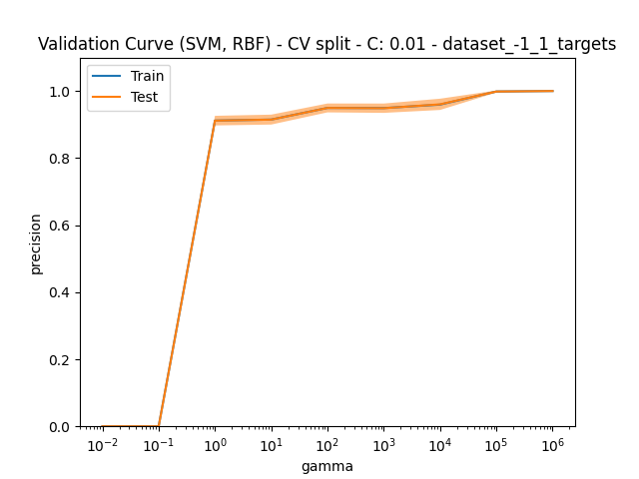
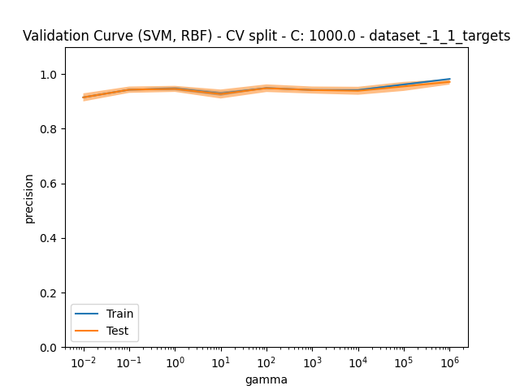
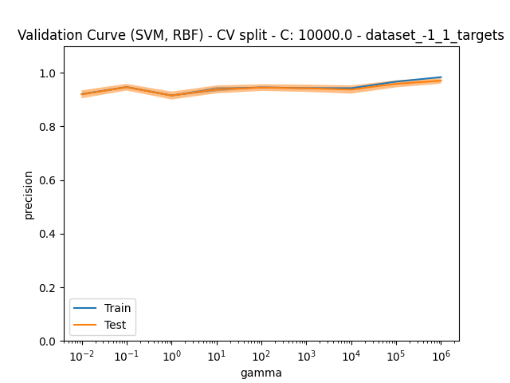
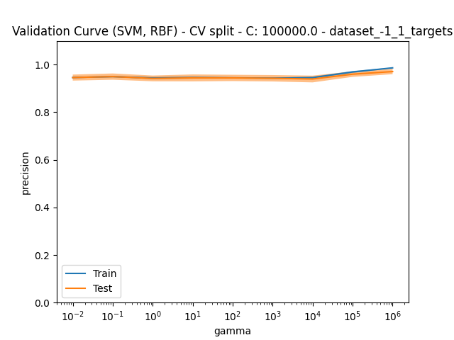
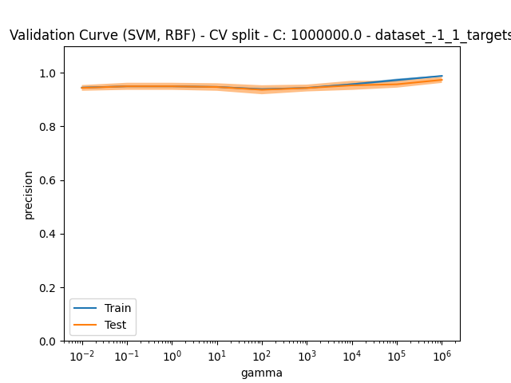
Nuovo kernel – precision – varia C

Slide 29
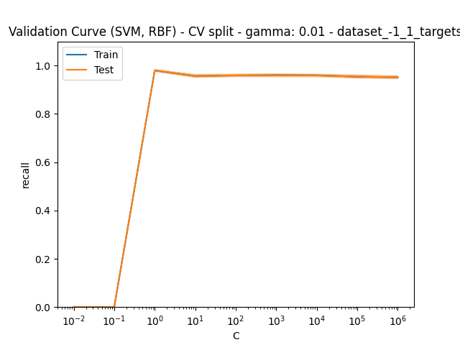
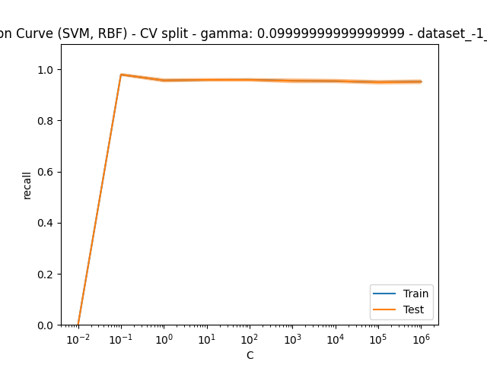
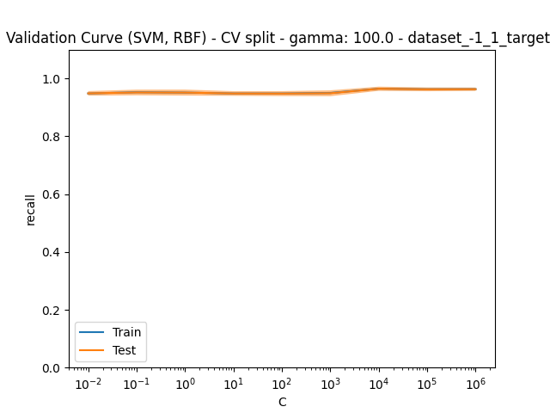
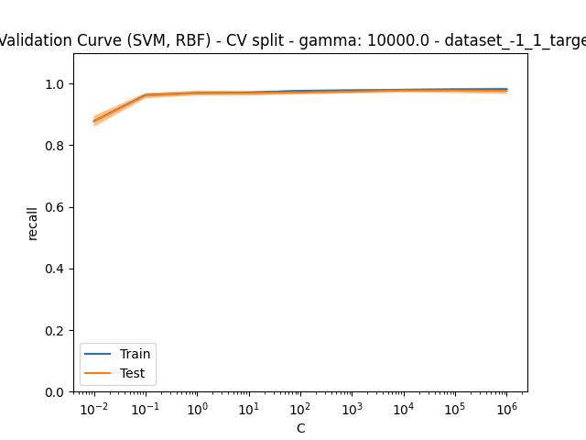
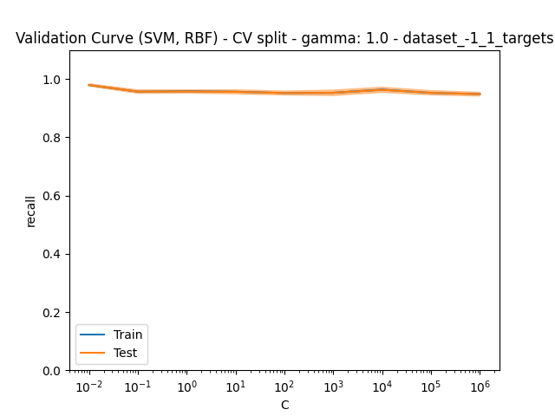
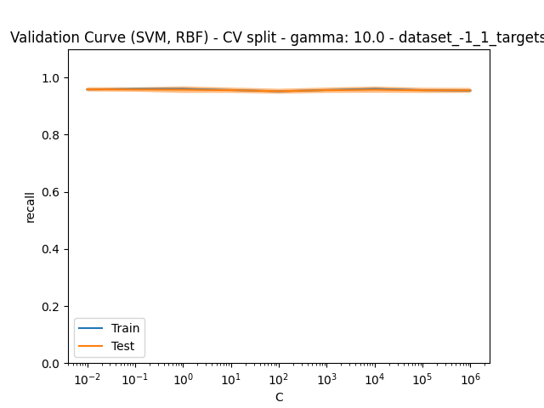
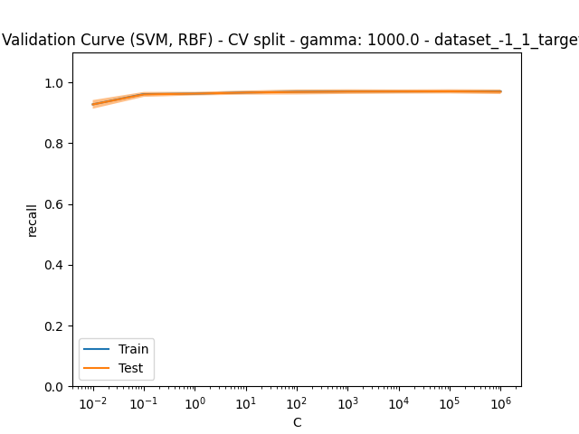
Nuovo kernel – recall – varia gamma

Slide 30
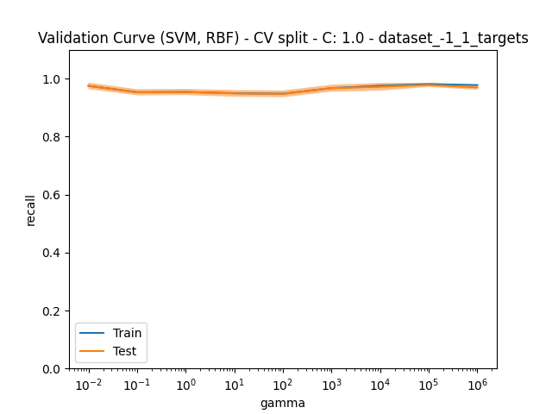

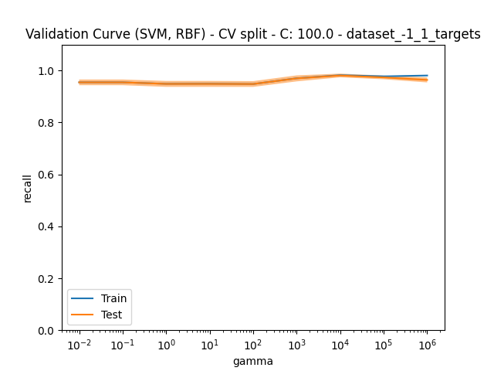
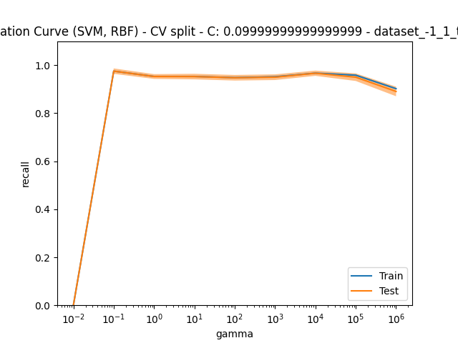
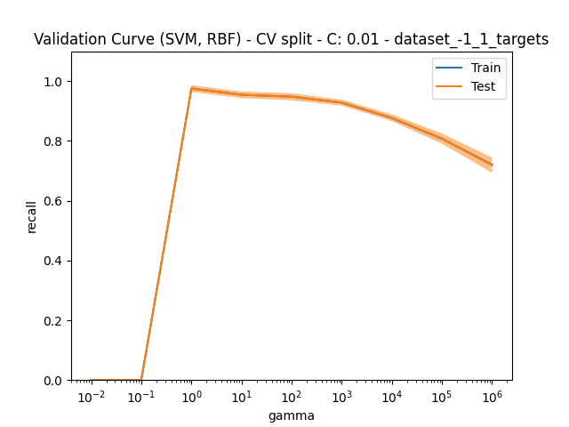
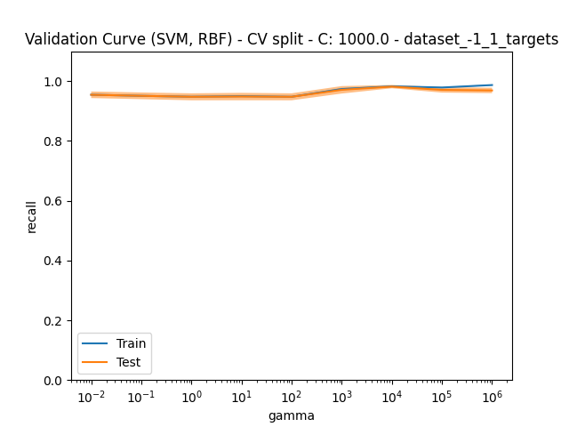
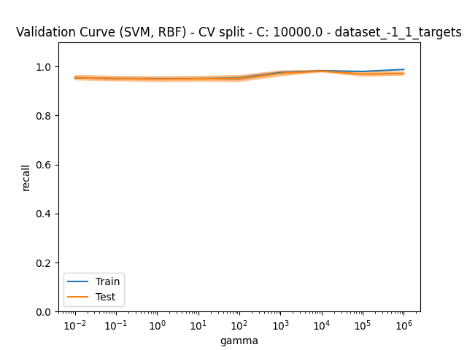
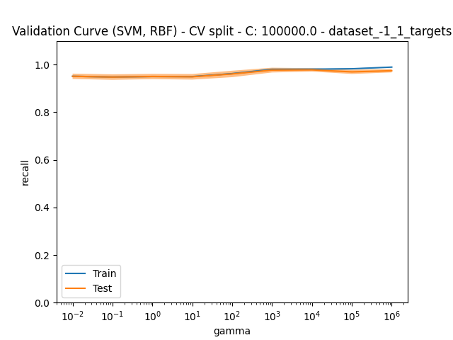
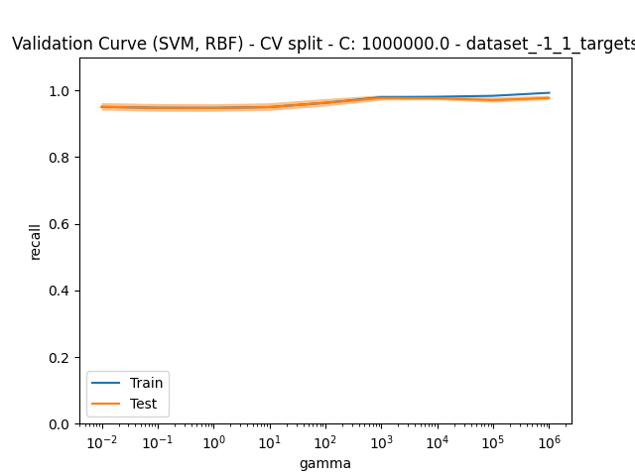
Nuovo kernel – recall – varia C

Slide 31
Classificatore su nuovo kernel 1000 samples- Results
C | Gamma | Accuracy | Precision | Recall
1e-2 | 1e6 | 0.91 | 1.0 | 0.65 | For precision
1 | 1e-2 | 0.97 | 0.92 | 0.98 | For recall
1 | 1e4 | 0.98 | 0.95 | 0.97 | For F1

Slide 32
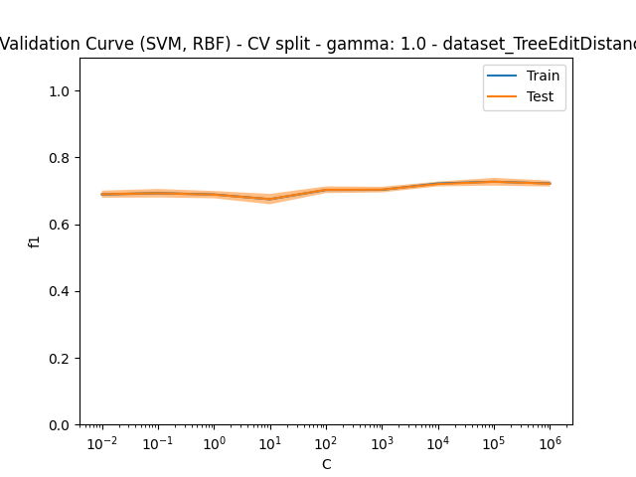
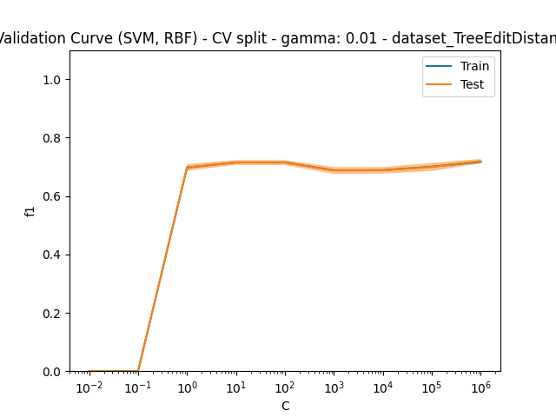
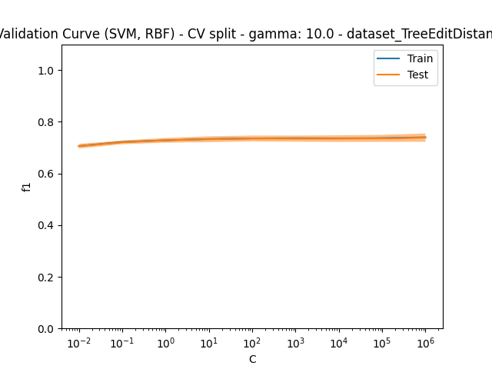
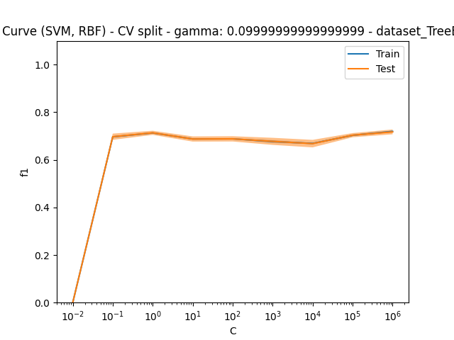

Tree edit distance – f1 – varia gamma

Slide 33







Tree edit distance – f1 – varia C

Slide 34






Tree edit distance – precision – varia gamma

Slide 35







Tree edit distance – precision – varia C

Slide 36






Tree edit distance – recall – varia gamma

Slide 37







Tree edit distance – recall – varia C

Slide 38
Classificatore su TreeEditDistance 1000 sample- Results
C | Gamma | Accuracy | Precision | Recall
1e-1 | 1e6 | 0.83 | 0.95 | 0.45 | For precision
1e3 | 1e1 | 0.85 | 0.74 | 0.69 | For recall
1 | 1e5 | 0.88 | 0.84 | 0.72 | For F1

Slide 39









Nuovo kernel e attributi alberi – f1 – varia gamma

Slide 40









Nuovo kernel e attributi alberi– f1 – varia C

Slide 41









Nuovo kernel e attributi alberi– precision – varia gamma

Slide 42









Nuovo kernel e attributi alberi– precision – varia C

Slide 43









Nuovo kernel e attributi alberi– recall – varia gamma

Slide 44









Nuovo kernel e attributi alberi– recall – varia C

Slide 45
Primo classificatore - Results
C | Gamma | Accuracy | Precision | Recall
10 | 10 | 0.94 | 1 | 0.79 | For recall
1 | 1 | 0.95 | 1 | 0.81 | For precision
1 | 1 | 0.95 | 1 | 0.81 | For F1

Slide 46
Classificatori stesso metodo scorsa volta
Tolta la normalizzazione delle feature
Lo split è effettuato dalla CV.
Numero di fold 3 a causa dell’elevato tempo di addestramento. Più di 3 ore dopo 5 folds
--------------------VEC -------------------- CHI GRAFICI--------------------

Slide 47



Classificatore su nuovo kernel – Validation curves - C

Slide 48



Classificatore su nuovo kernel – Validation curve - Gamma

Slide 49



Classificatore su TreeEditDistance– Validation curves - C

Slide 50



Classificatore su TreeEditDistance– Validation curve - Gamma

Slide 51



Classificatore su nuovo kernel e attr alberi – Validation curves - C

Slide 52



Classificatore su nuovo kernel e attr alberi – Validation curves Gamma

Slide 53
--------------------VECCHI GRAFICI--------------------
--------------------VEC -------------------- CHI GRAFICI--------------------

Slide 54
Primo classificatore – Parametri usati
I parametri che si possono usare sono:
Similarità sugli attributi da noi definita
Numero nodi primo albero
Numero nodi secondo albero
Altezza primo albero
Altezza secondo albero
Average Branching Factor primo albero
Average Branching Factor secondo albero

Slide 55



Primo classificatore – Validation curves - C

Slide 56



Primo classificatore – Validation curve - Gamma
Validazione su parametro Gamma per SVC.
Gamma rappresenta quanto più il classificatore prova a fare un fit esatto. Più è alto maggiore ci prova.

Slide 57
Primo classificatore - Results
Execution time: 0:07:39
C | Gamma | Accuracy | Precision | Recall
1e5 | 1e2 | 0.94 | 0.98 | 0.76 | For precision
1e3 | 1e1 | 0.94 | 0.98 | 0.75 | For recall

Slide 58
Secondo classificatore – Parametri usati
Un primo classificatore di prova sarà SVC per un problema di classificazione multiclass.
I parametri che si possono usare sono:
Similarità sugli attributi da noi definita
RTED. Sequenza di costo minimo di operazioni che modificano nodi che trasformano un DOM in un altro.
Magari può essere utile sapere quante operazioni mi servono per trasformare un DOM
Levenshtein. Minimo numero di modifiche di un singolo carattere necessarie per trasformare una stringa in un’altra.
Può essere utile per quelle pagine in cui cambiano solo pochi caratteri (tipo una stringa) , ma è difficile capire se hanno stessa funzionalità o meno
Potrebbe vedere dom diversi solo per una stringa? (tipo Admin-User)

Slide 59



Secondo classificatore – Validation curves - C

Slide 60



Secondo classificatore – Validation curve - Gamma
Validazione su parametro Gamma per SVC.
Gamma rappresenta quanto più il classificatore prova a fare un fit esatto. Più è alto maggiore ci prova.

Slide 61
Secondo classificatore - Results
C | Gamma | Accuracy | Precision | Recall
1e5 | 1e5 | 0.96 | 0.97 | 0.86 | For Precision
1e5 | 8e2 | 0.95 | 0.89 | 0.92 | Balanced
1e-1 | 1e-1 | 0.77 | 0.96 | 0.03 | For recall

Slide 62
Secondo classificatore – Parametri usati
Un primo classificatore di prova sarà SVC per un problema di classificazione multiclass.
I parametri che si possono usare sono:
Similarità sugli attributi da noi definita
DOM_SIMHASH
DOM_ContentHash
RTED. Sequenza di costo minimo di operazioni che modificano nodi che trasformano un DOM in un altro.
Magari può essere utile sapere quante operazioni mi servono per trasformare un DOM
Levenshtein. Minimo numero di modifiche di un singolo carattere necessarie per trasformare una stringa in un’altra.
Può essere utile per quelle pagine in cui cambiano solo pochi caratteri (tipo una stringa) , ma è difficile capire se hanno stessa funzionalità o meno
Potrebbe vedere dom diversi solo per una stringa? (tipo Admin-User)

Slide 63



Terzo classificatore – Validation curves - C

Slide 64



Secondo classificatore – Validation curve - Gamma
Validazione su parametro Gamma per SVC.
Gamma rappresenta quanto più il classificatore prova a fare un fit esatto. Più è alto maggiore ci prova.

Slide 65
Secondo classificatore - Results
C | Gamma | Accuracy | Precision | Recall
1e5 | 1e5 | 0.93 | 0.97 | 0.69 | For Precision
1e5 | 1e2 | 0.95 | 0.91 | 0.88 | Balanced
1e-1 | 1e-1 | 0.80 | 0.68 | 0.24 | For recall

Slide 66
--------------------VECCHI GRAFICI--------------------
--------------------VEC -------------------- CHI GRAFICI--------------------

Slide 67
-----------------------------------

Slide 68
Altre similitudini – Tra padri e figli di un nodo
Nodo A
Tag e Attributi HTML
Figli
TagA, nodo padre
A =
Child
Child
Child
Child
Indice di Jaccard su insieme.
Similitudine nodo-nodo tra figli -> media delle sim. (Molto costosa)
Nodo B
Tag e Attributi HTML
Figli
TagB, nodo padre
B =
Child
Child
Child
Child
I figli di un nodo possono essere inseriti come informazione aggiuntiva ai StructureElement.
Sono considerati solo i figli diretti dei nodi e non tutti i discendenti

Slide 69
Altre similitudini – Analizzare testo
Già sono stati usati alcuni?
Trovare dei pattern nel testo su cui basare la similarità (SSemantic Pattern Tree Kernels for Short-text Classification)
Da kelp c’è LexicalStructureElementSimilarity che basa la similarità su word embedding

Slide 70
Informazioni che ho su un nodo html
Tag html
Attributi
Class, id, attributi di form (nome e type),
Nodo padre
Nodi figlio
Contenuto testuale
Profondità nell’albero
Eventi javascript come onclick

Slide 71
Nuove funzioni di similarità
Validazione su parametro C per SVC.
C rappresenta il nostro desiderio di ottenere un iperpiano che separa correttamente più istanza possibili. Bassi valori di C portano ad un iperpiano con un grande minimo margine, mentre alti valori di C portano ad uno con un margine più piccolo. A seconda dei dati, potrebbe essere meglio l’uno o l’altro per evitare di etichettare male determinati campioni.
Migliorare la similarità considerando i figli e il padre di un nodo. Se hanno stesso padre e stessi figli, probabilmente saranno nello stesso contesto (slide precedenti)
Analizzare il testo dell’html (indicizzare il testo). Esiste già probabilmente (da KeLP the LexicalStructureElementSimilarity applies a similarity based on word embeddings)

Slide 72
Debug su pagine che dovrebbero essere diverse secondo la classificazione umana, ma la similarità dice che sono uguali – Da cancellare
App | State1 | State2 | human_class | Attr_similarity | Controllo manuale
ppma | state42 | state683 | 2 | 1.0 | La prima è una pagina per creare un tag, la seconda è una pagina per fare un update. I dom differiscono per la stessa cosa della riga sottostante
mantisbt | state1646 | state1649 | 2 | 1.0001621 | Cambiano per un <div> che in uno ha class=’’, mentre l’altro ha class=‘hidden’
claroline | state134 | state1347 | 2 | 1.0003637 | Cambiano solo per un tag <span> che fa passare la ricerca da »simple» ad «advanced» (select box)
claroline | state130 | state1325 | 2 | 1.0008286 | Cambiano solo per un tag <span> che fa passare la ricerca da »simple» ad «advanced» (select box)
Claroline | state16 | state138 | 2 | 1.000645 | Cambiano solo per un tag <span> che cambia la ricerda da «advanced» a «simple» (toglie una select box)

